Slide 1
Pytorch API
사용자가
사용하는 라이브러리
torch
torch.autograd
torch.nn
torch.multiprocessing
torch.utils
python API
텐서/연산 처리
Pytorch Engine
Autograd
C++
Aten
C++
JIT
C++
연산 처리
THNN
C
TH
C
THC
CUDA
THCUNN
CUDA

Slide 2
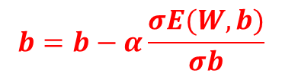
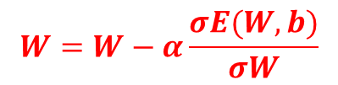
딥러닝 기본 모델
X〮W+b
Activation
Function
입력 X
출력 Y, 정답 T
손실함수 E(W, b) = Y - T
$$W=W−α\frac{σE(W,b)}{σW}$$
$$b=b−α\frac{σE(W,b)}{σb}$$
※ 입력(X), 출력(Y), 정답(T), 가중치(W), Bias(b): Tensor data type
※ 손실함수는 개념적인 의미로서, DeepLearning model에 맞게 최적화된 손실함수가 존재함(MSE, Binary/Categorical/Sparse Cross-Entropy등

Slide 3
신경망(Neural Network)의 기본 구조
입력
데이터
계층 1
계층 2
계층 N
예측값(Y), 정답(T)
손실함수 = Y - T
옵티마이저

Slide 4

Pytorch API
torch
torch.nn
torch.optim
torch.autograd
torch.multiprocessing
Pytorch Engine
CPU / GPU / MPS

Slide 5
Deep Learning Model 구조
③ Feed Forward
ㅊㅇㅍㅇ
입력층
은닉층
출력층
① Data 정의
④ 손실함수 계산
Train
Data
손실함수 최소값
…………..
…………..
…………..
② 모델(Model)
No
⑤ Optimizer를 통한 Model Parameter 최적화

Slide 6
① Data 정의
② Model 구축
③ Feed Forward
④ 손실함수 계산
⑤ Model 학습

Slide 7
② learning
공부시간(x) | 시험성적(t)
9 | 74
14 | 81
21 | 86
27 | 90
32 | 88
37 | 92
공부시간(x) | 시험성적(t)
55 | ??
60 | ??
78 | ??
① input
Regression
System
④ predict
③ ask
Training Data
공부시간(x)
55
60
78
Test Data

Slide 8
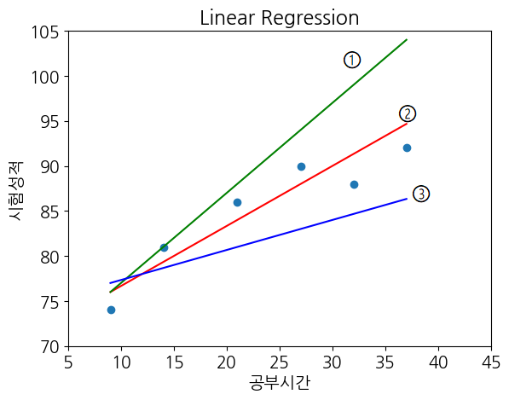

Slide 9
시
험
성
적
(t)
y6
y = Wx + b
y5
Error
t4
t3
Error
Error
t6
Error
y4
t2
t5
Error
y3
y1
y2
Error
t1
공부시간(x)

Slide 10
y = Wx + b
t
y3
t2
t3 – y3 = (-)
t2 – y2 = (+)
t3
y2
y1
t1 – y1 = (-)
t1
x

Slide 11
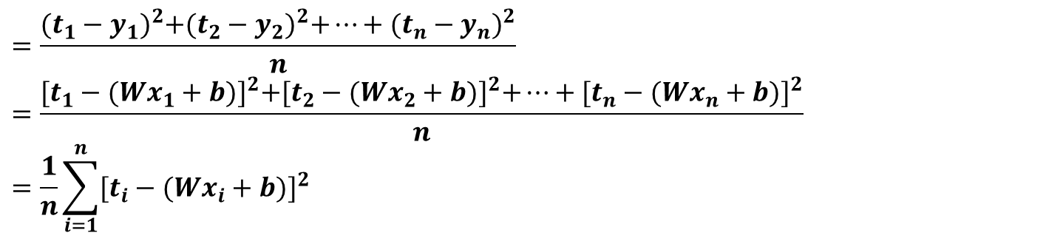


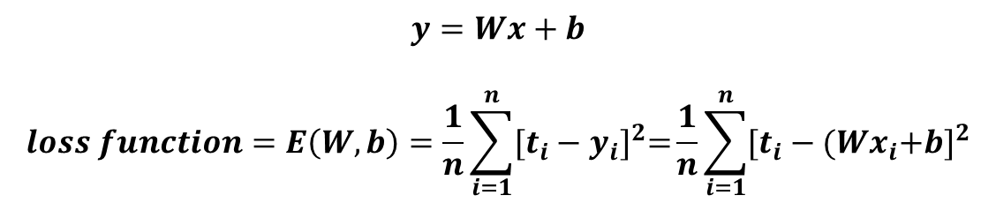
$${(t−y)}^{2}={(t−(Wx+b)}^{2}$$
$$=\frac{{(t_{1}−y_{1})}^{2}+{(t_{2}−y_{2})}^{2}+⋯+{(t_{n}−y_{n})}^{2}}{n}$$
$$=\frac{{[t_{1}−(Wx_{1}+b)]}^{2}+{[t_{2}−(Wx_{2}+b)]}^{2}+⋯+{[t_{n}−(Wx_{n}+b)]}^{2}}{n}$$
$$=\frac{1}{n}\sum_{i=1}^{n}{{[t_{i}−(Wx_{i}+b)]}^{2}}$$
$$loss function$$
$$y=Wx+b$$
$$loss function=E\left(W,b\right)=\frac{1}{n}\sum_{i=1}^{n}{{[t_{i}−y_{i}]}^{2}=}\frac{1}{n}\sum_{i=1}^{n}{{[t_{i}−{(Wx}_{i}+b]}^{2}}$$

Slide 12
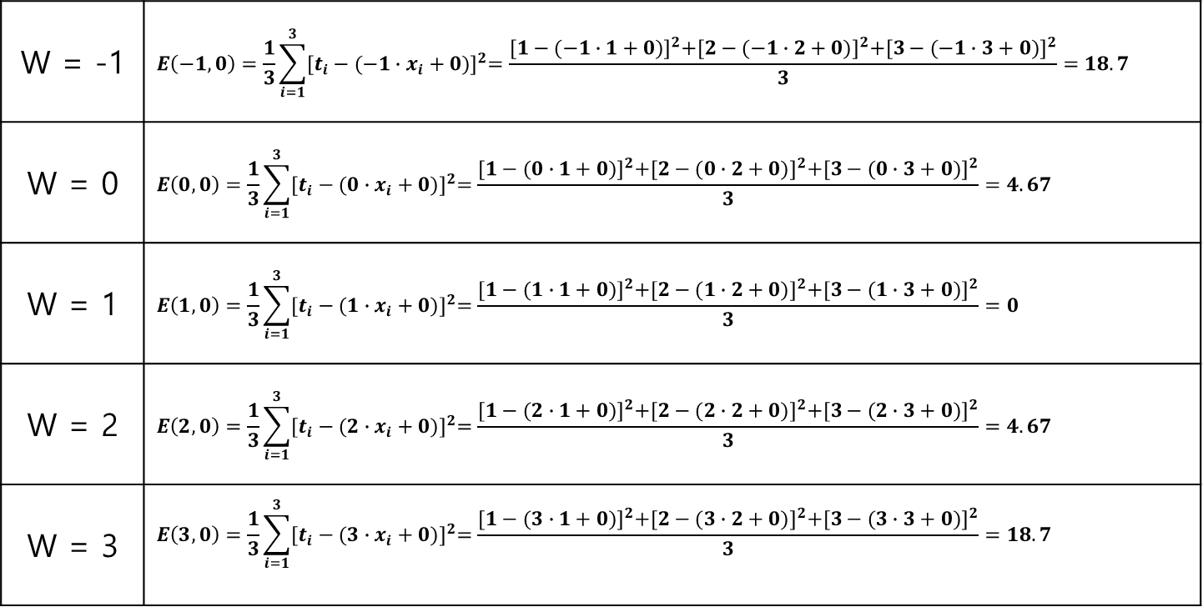
W = -1 | $$E\left(−1,0\right)=\frac{1}{3}\sum_{i=1}^{3}{{[t_{i}−(−1∙x_{i}+0)]}^{2}=\frac{{[1−(−1∙1+0)]}^{2}+{[2−(−1∙2+0)]}^{2}+{[3−(−1∙3+0)]}^{2}}{3}=18.7}$$
W = 0 | $$E\left(0,0\right)=\frac{1}{3}\sum_{i=1}^{3}{{[t_{i}−(0∙x_{i}+0)]}^{2}=\frac{{[1−(0∙1+0)]}^{2}+{[2−(0∙2+0)]}^{2}+{[3−(0∙3+0)]}^{2}}{3}=4.67}$$
W = 1 | $$E\left(1,0\right)=\frac{1}{3}\sum_{i=1}^{3}{{[t_{i}−(1∙x_{i}+0)]}^{2}=\frac{{[1−(1∙1+0)]}^{2}+{[2−(1∙2+0)]}^{2}+{[3−(1∙3+0)]}^{2}}{3}=0}$$
W = 2 | $$E\left(2,0\right)=\frac{1}{3}\sum_{i=1}^{3}{{[t_{i}−(2∙x_{i}+0)]}^{2}=\frac{{[1−(2∙1+0)]}^{2}+{[2−(2∙2+0)]}^{2}+{[3−(2∙3+0)]}^{2}}{3}=4.67}$$
W = 3 | $$E\left(3,0\right)=\frac{1}{3}\sum_{i=1}^{3}{{[t_{i}−(3∙x_{i}+0)]}^{2}=\frac{{[1−(3∙1+0)]}^{2}+{[2−(3∙2+0)]}^{2}+{[3−(3∙3+0)]}^{2}}{3}=18.7}$$
Training Data
x | t
1 | 1
2 | 2
3 | 3

Slide 13
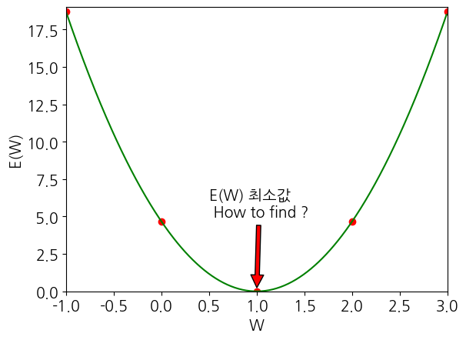

Slide 14
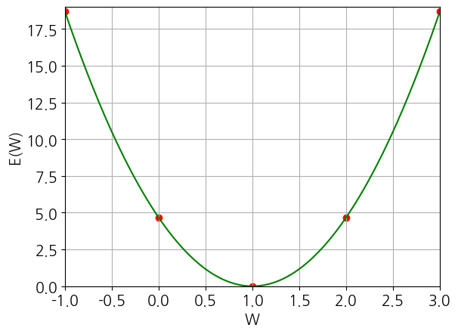

Slide 15
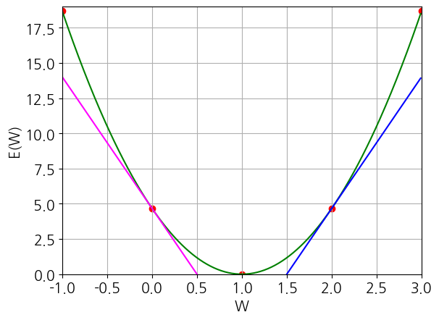

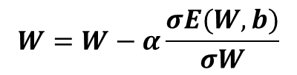
$$W=W−α\frac{σE(W,b)}{σW}$$
if (기울기 < 0)
W 증기
if (기울기 > 0)
W 증기

Slide 16


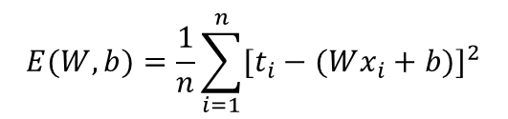
$$E(W,b)=\frac{1}{n}\sum_{i=1}^{n}{{[t_{i}−(Wx_{i}+b)]}^{2}}$$
입력(x) | 정답(t)
x₁ | t₁
x₂ | t₂
,,, | …
… | …
x_{n} | t_{n}
② Learning
(손실함수 계산)
③ 손실함수
결과값
① input
y = Wx + b
계산된
LossFunction
값이
최소인가?
학습종료
Yes
No
④ Weight/Bias Update
Training Data
$$W=W−α\frac{σE(W,b)}{σW}$$
$$b=b−α\frac{σE(W,b)}{σb}$$

Slide 17

Training Data
입력 |  |  | 정답
1 | 2 | 0 | -4
5 | 4 | 3 | 4
1 | 2 | -1 | -6
3 | 1 | 0 | 3
2 | 4 | 2 | -4
4 | 1 | 2 | 9
-1 | 3 | 2 | -7
4 | 3 | 3 | 5
0 | 2 | 6 | 6
2 | 2 | 1 | 0
1 | -2 | -2 | 4
0 | 1 | 3 | 3
1 | 1 | 3 | 5
0 | 1 | 4 | 5
2 | 3 | 3 | 1
② learning
예측
?
?
?
?
?
정답
-5
-3
-4
9
7
Linear Regression
w₁x₁+w₂x₂+w₃x₃=y
① input
④ predict
y
③ ask
입력
5 | 5 | 0
2 | 3 | 1
-1 | 0 | -1
10 | 5 | 2
4 | -1 | -2
Test Data
2x₁-3x₂+2x₃=정답
Weight(w₁=2, w₂=-3, w₃=2)/Bias(b=0) 최적화

Slide 18


② 선형회귀
학습
Data
① 입력
$$X∙W+b=Y$$
③ 예측값
손실함수
최소값?
Yes
학습
종료
No
④ Optimizer를 이용한 가중치(W), 편향(b) 최적화
Pytorch Model 구축
② 선형회귀
nn.Linear(3,1)
학습
Data
① 입력
③ 예측값
손실함수
최소값?
Yes
학습
종료
$$X∙W+b$$
No
Pytorch Model
④ Optimizer를 이용한 가중치(W), 편향(b) 최적화

Slide 19
② learning
공부시간(x) | Pass/Fail
9 | Fail
14 | Fail
21 | Fail
27 | Pass
32 | Pass
37 | Pass
공부시간(x) | Pass/Fail
55 | ??
60 | ??
78 | ??
① input
Classification
System
④ predict
③ ask
Training Data
공부시간(x)
55
60
78
Test Data

Slide 20
Regression
Classification
X
X
X
X
X
X
X
X
X
X
X
X
X
X
O
X
O
O
O
X
X
O
O
O
X
X
X
X
X
O
O
X
O
O
O
O
O
O
O
O
O
Classification
O
O
O
O
True(1) ?
False(0) ?
(x, t)
Regression
Classification

Slide 21
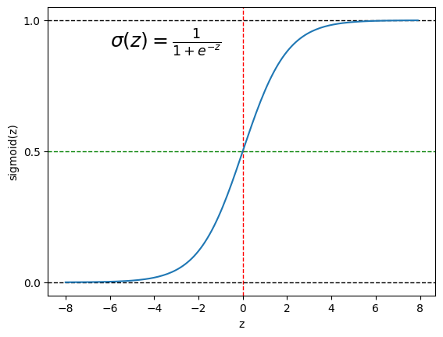



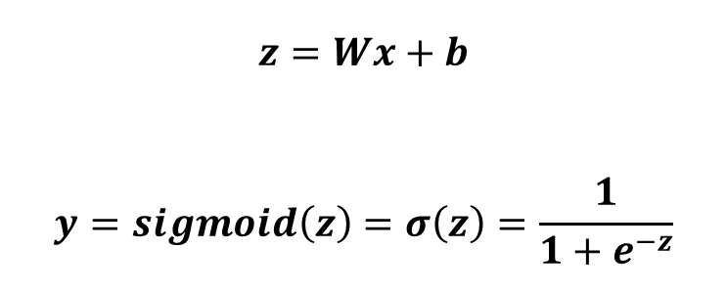
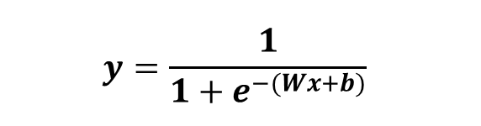
y
1 or 0
(x, t)
$$x$$
Regression
(Wx+b)
$$z=Wx+b$$
Classification
(Sigmoid)
$$y=sigmoid(z)$$
$$y=\frac{1}{{1+e}^{−(Wx+b)}}$$
$$z=Wx+b$$
$$y=sigmoid\left(z\right)=σ\left(z\right)=\frac{1}{{1+e}^{−z}}$$

Slide 22
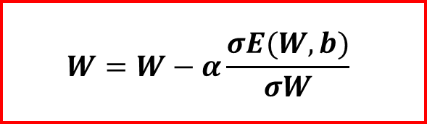
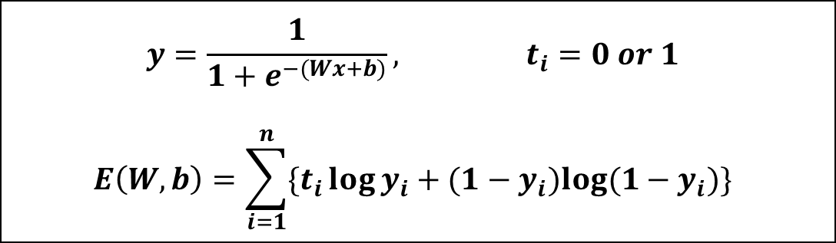
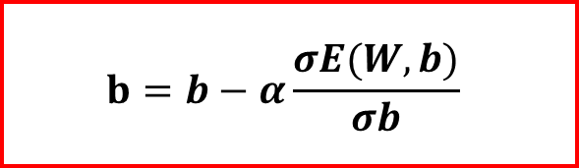
손실 함수(Cross Entropy)
$$y=\frac{1}{{1+e}^{−(Wx+b)}}, t_{i}=0 or 1$$
$$E\left(W, b\right)=\sum_{i=1}^{n}{\{t_{i}\log{y_{i}+(1−y_{i})log⁡(1−y_{i})}\}}$$
손실함수 E(W, b)가 최소값을 갖는 W
손실함수 E(W, b)가 최소값을 갖는 b
$$W=W−α\frac{σE(W, b)}{σW}$$
$$b=b−α\frac{σE(W, b)}{σb}$$
※ α는 학습률(Learning Rate)이라 하는데, W/b의 증감 비율을 나타냄

Slide 23
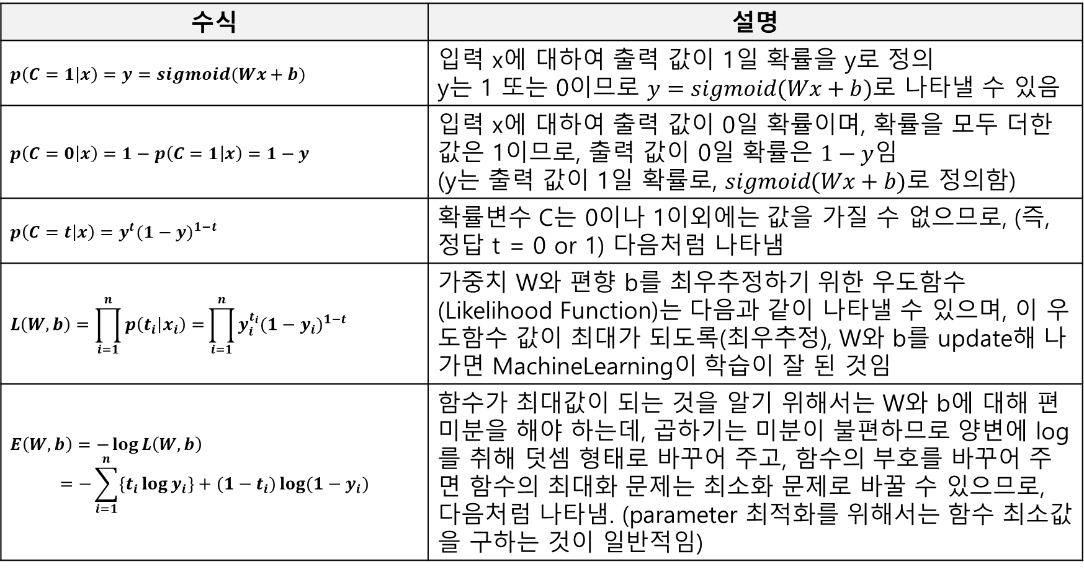
수식 | 설명
$$p\left(C=1 | x\right)=y=sigmoid(Wx+b)$$ | 입력 x에 대하여 출력 값이 1일 확률을 y로 정의 y는 1 또는 0이므로 $y=sigmoid(Wx+b)$로 나타낼 수 있음
$$p\left(C=0 | x\right)=1−p\left(C=1 | x\right)=1−y$$ | 입력 x에 대하여 출력 값이 0일 확률이며, 확률을 모두 더한 값은 1이므로, 출력 값이 0일 확률은 $1−y$임 (y는 출력 값이 1일 확률로, $sigmoid(Wx+b)$로 정의함)
$$p\left(C=t | x\right)=y^{t}{(1−y)}^{1−t}$$ | 확률변수 C는 0이나 1이외에는 값을 가질 수 없으므로, (즉, 정답 t = 0 or 1) 다음처럼 나타냄
$$L\left(W,b\right)=\prod_{i=1}^{n}{p\left(t_{i} | x_{i}\right)=}\prod_{i=1}^{n}{y_{i}^{t_{i}}{(1−y_{i})}^{1−t}}$$ | 가중치 W와 편향 b를 최우추정하기 위한 우도함수(Likelihood Function)는 다음과 같이 나타낼 수 있으며, 이 우도함수 값이 최대가 되도록(최우추정), W와 b를 update해 나가면 MachineLearning이 학습이 잘 된 것임
$$E\left(W,b\right)=−\log{L\left(W,b\right)}$$ $$=−\sum_{i=1}^{n}{\left\{t_{i}\log{y_{i}}\right\}+(1−t_{i})\log{(1−y_{i})}}$$ | 함수가 최대값이 되는 것을 알기 위해서는 W와 b에 대해 편미분을 해야 하는데, 곱하기는 미분이 불편하므로 양변에 log를 취해 덧셈 형태로 바꾸어 주고, 함수의 부호를 바꾸어 주면 함수의 최대화 문제는 최소화 문제로 바꿀 수 있으므로, 다음처럼 나타냄. (parameter 최적화를 위해서는 함수 최소값을 구하는 것이 일반적임)

Slide 24




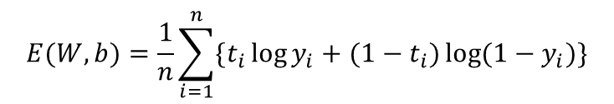
$$E(W,b)=\frac{1}{n}\sum_{i=1}^{n}{\{t_{i}\log{y_{i}+(1−t_{i})\log{(1−y_{i})}}\}}$$
② Learning
(손실함수 계산)
입력(x) | 정답(t)
x₁ | t₁
x₂ | t₂
,,, | …
… | …
x_{n} | t_{n}
① input
③ 손실함수값
최소값?
Yes
학습종료
Regression
$$Wx+b$$
Classification
sigmoid($Wx+b)$
No
④ Weight/Bias Update
Training Data
$$W=W−α\frac{σE(W,b)}{σW}$$
$$b=b−α\frac{σE(W,b)}{σb}$$

Slide 25
입력 Data(x)
정답(t)
임신 횟수 | 포도당 농도 | 혈압 | 삼두근 피부두께 | 혈청 인슐린 | 체질량 (BMI) | 가족력 | 연령 | 발병 여부
-0.29412 | 0.487437 | 0.180328 | -0.29293 | 0 | 0.00149 | -0.53117 | -0.03333 | 0
-0.88235 | -0.14573 | 0.081967 | -0.41414 | 0 | -0.20715 | -0.76687 | -0.66667 | 1
-0.05882 | 0.839196 | 0.04918 | 0 | 0 | -0.30551 | -0.49274 | -0.63333 | 0
-0.88235 | -0.10553 | 0.081967 | -0.53535 | -0.77778 | -0.16244 | -0.924 | 0 | 1
0 | 0.376884 | -0.34426 | -0.29293 | -0.60284 | 0.28465 | 0.887276 | -0.6 | 0
-0.41177 | 0.165829 | 0.213115 | 0 | 0 | -0.23696 | -0.89496 | -0.7 | 1
-0.64706 | -0.21608 | -0.18033 | -0.35354 | -0.79196 | -0.07601 | -0.85483 | -0.83333 | 0
0.176471 | 0.155779 | 0 | 0 | 0 | 0.052161 | -0.95218 | -0.73333 | 1
-0.76471 | 0.979899 | 0.147541 | -0.09091 | 0.283688 | -0.09091 | -0.93168 | 0.066667 | 0
-0.05882 | 0.256281 | 0.57377 | 0 | 0 | 0 | -0.86849 | 0.1 | 0

Slide 26





② 로지스틱 회귀
학습
Data
① 입력
$$z$$
③ 예측값
손실함수
최소값?
Yes
학습
종료
$$x∙W+b=z$$
$$sigmoid\left(z\right)=y$$
④ Optimizer를 이용한 가중치(W), 편향(b) 최적화
No
Pytorch Model 구축
② 로지스틱 회귀
nn.Linear()
nn.Sigmoid()
학습
Data
① 입력
$x∙W+b$
$$sigmoid$$
③ 예측값
손실함수
최소값?
Yes
학습
종료
…
Pytorch Model
No
④ Optimizer를 이용한 가중치(W), 편향(b) 최적화

Slide 27
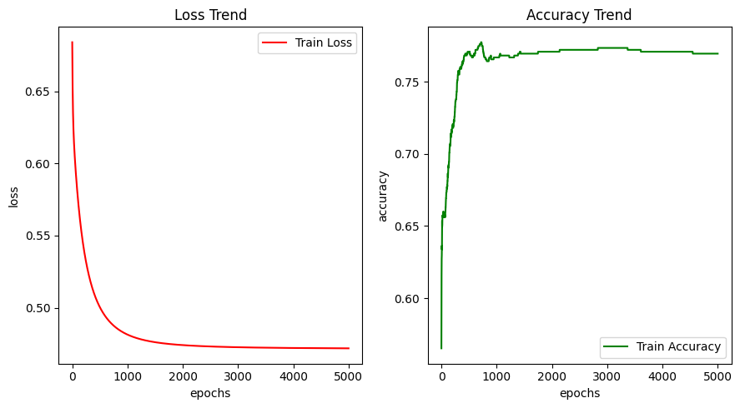

Slide 28
train data
validation data
test data
Data
 | train data 학습에 사용되는 data이며, 가중치(W)와 편향(b)를 최적화 하기 위해 사용되는 data
 | validation data 1 epoch 마다 과적합(overfitting)을 확인하기 위해 사용되는 data (during learning)
 | test data 학습 후에 정확도를 평가하거나 임의의 입력에 대한 결과를 예측하기 위해 사용되는 data (after learning)
train
data
Model
손실함수
최소값?
optimizer
validation
data
Model
현재의 손실함수 값 확인
test
data
Model
평가 및 예측

Slide 29
5열
train
data
Model
손실함수
최소값?
5행
optimizer
10,000열
train
data
Model
손실함수
최소값?
10,000행
optimizer
batch #1
Model
손실함수
최소값?
N개
batch
batch #2
optimizer
batch #3
• • • • •
batch #1

Slide 30
DataLoader
DataLoader Instance 제공
CustomDataset Instance 제공
CustomDataset
입력 Data
정답
User
batch data 제공
x_train | y_train
1 | 3
2 | 4
3 | 5
4 | 6
5 | 7
6 | 8
x_train | y_train
1 | 3
2 | 4
3 | 5
4 | 6
5 | 7
6 | 8
batch #1
batch #2

Slide 31
인공지능(AI, Artificial Intelligence)
인공적으로 만들어진 지능, 인간의 학습 / 추론 능력등을 컴퓨터를 통해 구현하는 추상적 개념
[인공지능]
[머신러닝]
Linear Regression
Logistic Regression
머신러닝(Machine Learning)
Data를 이용하여 Data의 특성과 패턴을 학습하고, 그 결과를 바탕으로 미지의 Data에 대한 미래의 결과(값, 분포)를 예측
[딥러닝]
ANN, CNN, RNN
딥러닝(Deep Learning)
Machine Learning의 한 분야로서, 인공신경망(ANN, Artificial Network)을 이용하여, Data의 특성과 패턴을 학습하고, 그 결과를 바탕으로 학습되지 않은 미지의 Data에 대한 미래의 결과(값, 분포)를 예측

Slide 32
② 로지스틱 회귀
입력층
출력층
학습
Data
① 입력
③ 예측값
손실함수
최소값?
…
…
④ Optimizer를 이용한 Model parameter update
② Feed Forward
입력층
은닉층
출력층
학습
Data
① 입력
③ 예측값
손실함수
최소값?
…
…
…
④ Optimizer를 이용한 Model parameter update

Slide 33
Training Data
공부시간(x) | Fail/Pass(t)
2 | 0
4 | 0
6 | 0
8 | 0
10 | 0
12 | 0
14 | 1
16 | 1
18 | 1
20 | 1
입력층
은닉층
출력층
학습
Data
손실함수
최소값?
…
Model
SGD

Slide 34
batch size
Dataset: 2000
200 | 200 | 200 | 200 | 200 | 200 | 200 | 200 | 200 | 200
iteration: 10
epoch: 1

Slide 35
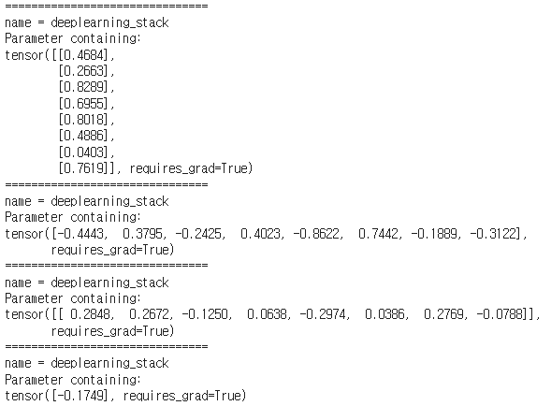
입력층, 은닉층 Weight 8개 (1x8)
은닉층 Bias 8개
은닉층 출력층 Weight 8개 (8x1)
출력층 Bias 1개

